Slide 1
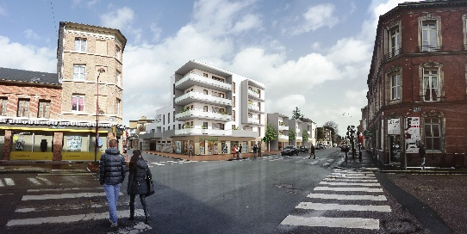
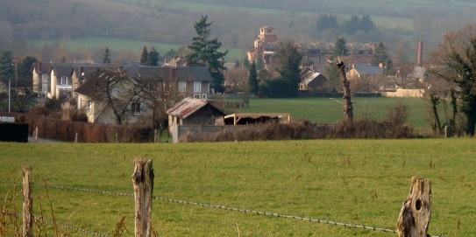
L’action foncière
Présentation du 23 février 2017
Notes:
<numéro>

Slide 2
Sommaire
1- La prise en charge d’une intervention foncière
2- le partenariat
3- Les outils
4- Un exemple d’intervention dans le cadre du PAF de Caen la Mer, le Quartier de la Plaine à IFS

Slide 3
1
La prise en charge d’une intervention foncière
1-1 la démarche de la collectivité
1-2 la décision de l’EPF

Slide 4
1-1 La démarche de la collectivité
La définition du besoin
Note de présentation du projet d’aménagement futur (L 300-1 CU)
Présentation du contexte de l’urbanisme réglementaire : SCOT, PLU
Délimitation du site à maîtriser : périmètre parcellaire
Evaluation financière de l’enveloppe projet : estimation France Domaine
Définition d’un calendrier et des modalités d’appropriation
Délibération du Conseil Municipal
Notes:
<numéro>

Slide 5
1-2 La décision de l’EPF
Le processus de décision
Comité d’engagement mensuel
Les critères du PPI :
Cohérence avec documents d’urbanisme,
diagnostic agricole au-delà de 5ha de terres agricoles,
densité et mixité des opérations de logement,
respect des engagements précédents
PPI 2017-2021 : évolution des conditions de portage, rachat possible de biens sous maîtrise foncière publique, cession directe aux opérateurs dans le cadre d’une mise en concurrence
Décision du Conseil d’Administration ou du Directeur Général

Slide 6
2
Le partenariat
2-1 les conventions
2-2 les conditions de portage

Slide 7
2-1 les conventions
La convention de réserve foncière
S’applique à une intervention foncière ponctuelle
Dont elle précise le champ géographique (un ou plusieurs immeubles bâtis ou non bâtis)
Elle fixe le mode opératoire : veille foncière, négociations, DUP
Durée du portage : 5 ans à partir de chaque date d ’acquisition

Slide 8
2-1 les conventions
Le programme d’action foncière
Contrat pluriannuel et global s’appuyant sur le projet urbain de la collectivité et donc particulièrement sur les orientations du PLU
Programme foncier élaboré en partenariat avec l’EPF
Plafond global d’engagements négocié
Obligation annuelle de rachat de 10% du montant du plafond
Souplesse de gestion dans les durées de portage, des échanges avec la collectivité sur la durée pour actualiser en fonction des conditions d’avancement du programme
3 durées de portage : 5, 10 ou 15 ans
Notes:
Voir fiche guide du partenariat
<numéro>

Slide 9
2-1 les conventions
La convention d’action foncière
Contrat pluriannuel et global s’appuyant sur le projet urbain de la collectivité et donc particulièrement sur les orientations du PLU
Programme foncier élaboré en partenariat avec l’EPF
Plafond global d’engagements négocié
Souplesse de gestion dans les durées de portage, des échanges avec la collectivité sur la durée pour actualiser en fonction des conditions d’avancement du programme
2 durées de portage : 5 ou 10 ans
Les portages de 10 ans ne doivent pas représenter plus de la moitié du stock

Slide 10
2-2 les conditions de portage
Coût brut d’opération égal au montant HT des dépenses réalisées pour l’acquisition : prix acquisition, indemnités versées aux locataires pour la résiliation des baux, frais de notaire, de géomètre, frais de procédure, frais de toutes natures générés par la maîtrise foncière.
Actualisation annuelle de 0% sur les 5 premières années de portage, de 1% au-delà.
TVA applicable au prix de cession, sur marge ou sur le prix total en fonction de la situation
Notes:
Il n’y a plus de rémunération de l’EPF sur les prestations effectuées depuis le PPI 2012, mesure élargie en juin 2016, dans le cadre de la préparation du PPI 2017-2021
<numéro>

Slide 11
3
Les outils et les conditions d’utilisation
3-1 La négociation
3-2 le droit de préemption
3-3 la DUP
3-4 l’expropriation
Notes:
Des interventions soutenues en milieu urbain, conduisent à un usage plus fréquent des outils de préemption.
En revanche, on constate que la grande majorité des acquisitions réalisées par l’EPF se négocient dans un cadre amiable : sans ou avec DUP
<numéro>

Slide 12
3-1 la négociation
Un inspecteur foncier est en charge de l’intervention, il est l’interlocuteur de la collectivité, il se déplace sur le terrain et rencontre autant que nécessaire les parties prenantes
Il recueille les informations et les diagnostics sur les biens : visite du site, analyse de l’état foncier et de la situation juridique de la propriété, recueille l’avis de France Domaine, recherche les termes de références, les diagnostics réglementaires, suit l’avancement de la procédure liée aux installations classées et prend en compte les contraintes qui en résultent
Négociations de gré à gré dans la limite de l’estimation réalisée par France Domaine
Notes:
Les inspecteurs fonciers ont des secteurs attitrés sur lesquels ils interviennent régulièrement ce qui leur permet de connaître le contexte local et les interlocuteurs. Permanence des interlocuteurs
L’objectif des démarches poursuivies est de donner à la collectivité partenaire la connaissance la plus complète possible des contraintes que va apporter le bien à la réalisation du projet d’aménagement et notamment en ce qui concerne les anciens sites industriels. La poursuite des opérations ne se fait qu’en accord avec la collectivité lorsque ces contraintes sont fortes.
L’évaluation de France Domaine est le cadre dans lequel doit s’inscrire obligatoirement la négociation de l’EPF. Il ne lui est pas possible d’acquérir à un prix supérieur dans le cadre d’une négociation menée par la collectivité, malgré que celle-ci ne soit pas tenue de suivre strictement cet avis.
<numéro>

Slide 13
3-2 le droit de préemption
L’EPF peut intervenir dans le cadre d’une délégation
du droit de préemption urbain
Du droit de préemption attaché à une zone d’aménagement différé
Du droit de priorité
Le titulaire du droit formalise une délégation au profit de l’EPF et explicite le projet d’aménagement pour lequel sera exercé le DP
La mise en œuvre du droit de préemption est effectuée par l’EPF: instruction de la DIA, notifications, éventuellement procédure judiciaire de fixation de prix et acquisition
Notes:
<numéro>

Slide 14
3-3 la déclaration d’utilité publique
D’emblée, dans la situation d’un nombre important de propriétaires et de locataires
Ou selon la nécessité, lorsque la négociation est bloquée
Implique impérativement une définition avancée du projet dans son contenu et une connaissance précise des travaux à réaliser au titre de l’aménagement prévu, y compris dans leur évaluation.
L’EPF prend en charge la préparation du dossier d’enquête d’utilité publique, en lien avec la collectivité, mène la procédure administrative et parallèlement poursuit les négociations
Notes:
La préparation du dossier d’enquête d’utilité publique se fait en relation avec l’aménageur ou le bureau d’études de la collectivité ou directement les services de la collectivité
<numéro>

Slide 15
3-4 l’expropriation
Lorsqu’il est impossible de finaliser des accords amiables
Poursuite de la procédure administrative, sous forme d’une enquête parcellaire, qui aboutit à un arrêté préfectoral de cessibilité puis une ordonnance d’expropriation
Poursuite de la procédure judiciaire, pour la fixation des indemnités à revenir aux propriétaires et locataires

Slide 16
4
Un exemple d’intervention
PAF de CAEN LA MER
4-1 Le PAF de Caen la Mer
4-2 IFS Quartier de la Plaine
4-3 Les outils fonciers
4-4 Les biens maîtrisés et les opérations de construction
Notes:
Présentation de la fiche PAF
<numéro>

Slide 17
4-1 le PAF de Caen la Mer Normandie
Signé le 20 juillet 2015 (le premier signé le 19 janvier 1998 avec le District du Grand Caen)
Un montant de plafond d’engagements de 17M€, d’où une obligation annuelle de rachat de 1,7M€.
Montant du stock d’environ 16M€ à fin 2016

Slide 18
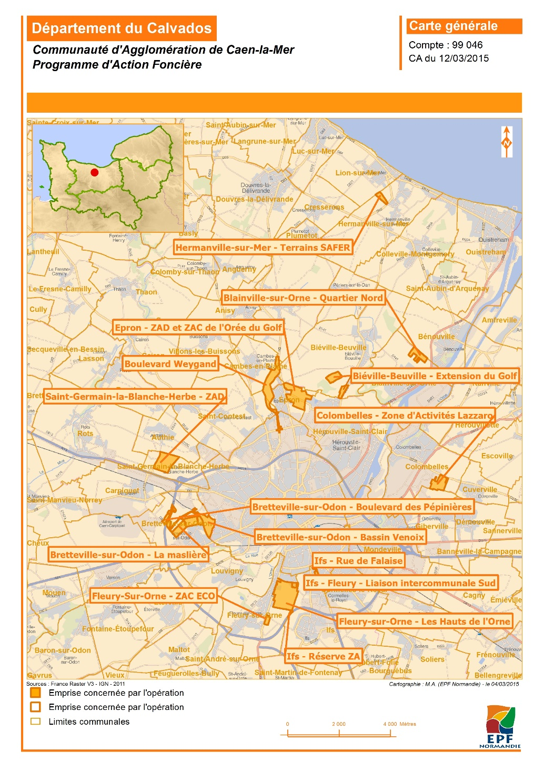
Le programme foncier
15 opérations sur les Communes du territoire communautaire
Bretteville sur Odon Bassin de rétention du vallon sec de Venoix
Bretteville sur Odon boulevard des pépinières
Bretteville sur Odon la Malière
Caen Boulevard Weygand
Colombelles ZAD Lazarro III
Epron l’Orée du Golf
Fleury sur Orne liaison intersud
Fleury sur Orne les Hauts de l’Orne
Fleury sur Orne ZAE
Hermanville sur Mer Terrains SAFER
IFS Quartier de la plaine
IFS réserve zone activité
Saint Germain la Blanche Herbe ZAD
Blainville sur Orne Quartier Nord
Extension golf Caen Hérouville Bieville Epron
Plan des opérations du PAF

Slide 19
4-2 IFS Quartier de la Plaine
Une intervention foncière prise en charge par l’EPF en 2006 (AP 3,650M€)
Zone déclarée d’intérêt communautaire le 16 janvier 2004 au titre de la compétence politique de la Ville de Caen la Mer
Périmètre de frange urbaine très déqualifiée, le long de la route de Falaise, situé entre la Grâce de Dieu au NW et le périmètre de rénovation urbaine de la Guérinière à l’E.
Projet de renouvellement urbain à vocation d’habitat (protocole ANRU 12/2009)
pour
répondre aux objectifs du PLH (3ème commune de l’agglomération, avec objectifs de réaliser une centaine de logements par an, dont 85% de collectifs et 25% de LLS)
développer la mixité des fonctions en créant de nouveaux locaux commerciaux,
redynamiser l’entrée de ville,
réaliser des connexions avec les quartiers voisins et accompagner les PRU de la Guérinière et de la Grâce de Dieu

Slide 21
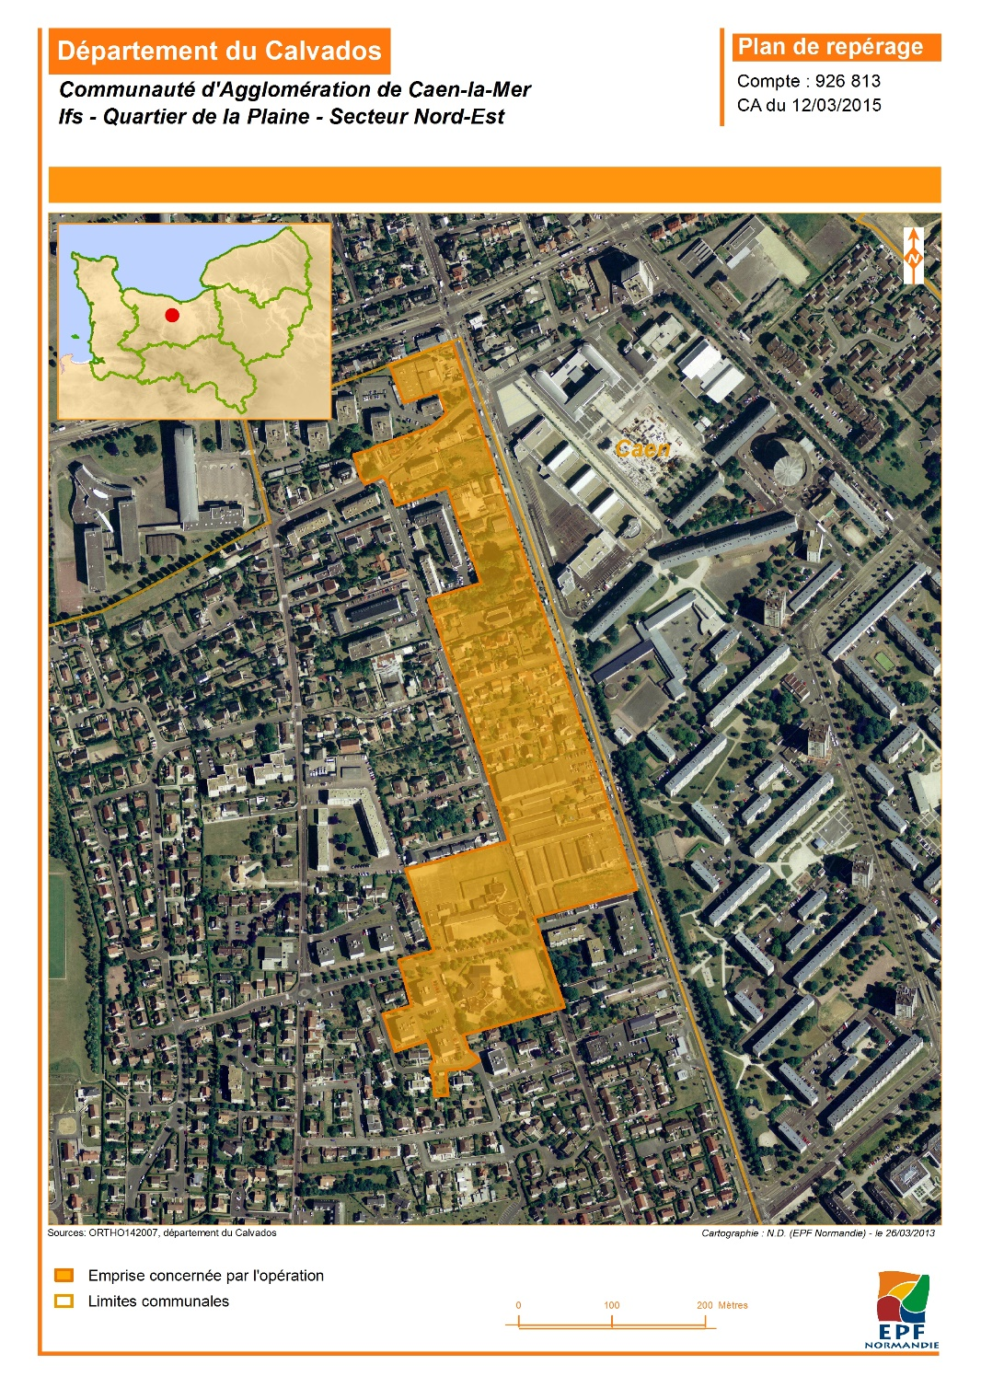
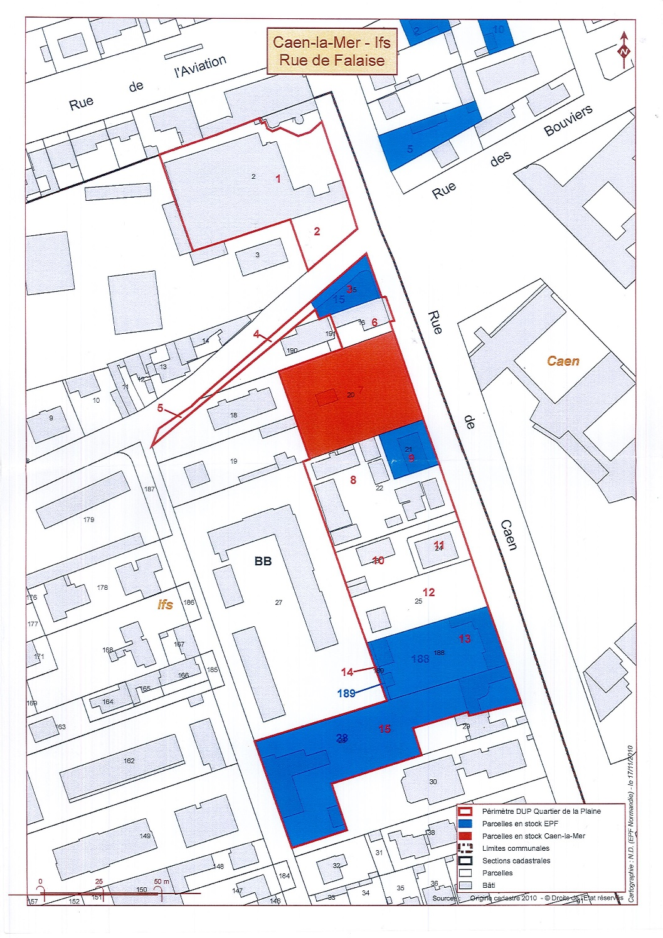
Périmètre pris en charge (DPU, négociations)
Périmètre DUP, Nord de l’opération

Slide 22
4-3 Outils fonciers
Prise en charge d’une délégation du droit de préemption urbain
par la Commune d’IFS sur l’ensemble du périmètre en 2006
OAP au PLU sur la partie Sud du périmètre
Négociations de gré à gré
Périmètre de déclaration d’utilité publique : sur la partie nord du périmètre
Ouverture des enquêtes conjointes en août 2011
Arrêté de DUP en février 2012
Arrêté de cessibilité en avril 2013
Ordonnance d’expropriation en octobre 2013 (= transfert de propriété)
Négociations amiables en parallèle pour l’indemnisation des propriétaires des murs et le déplacement ou l’éviction des commerçants

Slide 23
4-4 Les biens maîtrisés
Immeuble de rapport , procédure de fixation de prix + transfert ou éviction des fonds de commerce
Maisons d’habitation
Parties communes de copropriétés
Boulangerie des Pierres
Partie de la propriété d’un bailleur social
Un immeuble tertiaire

Slide 24
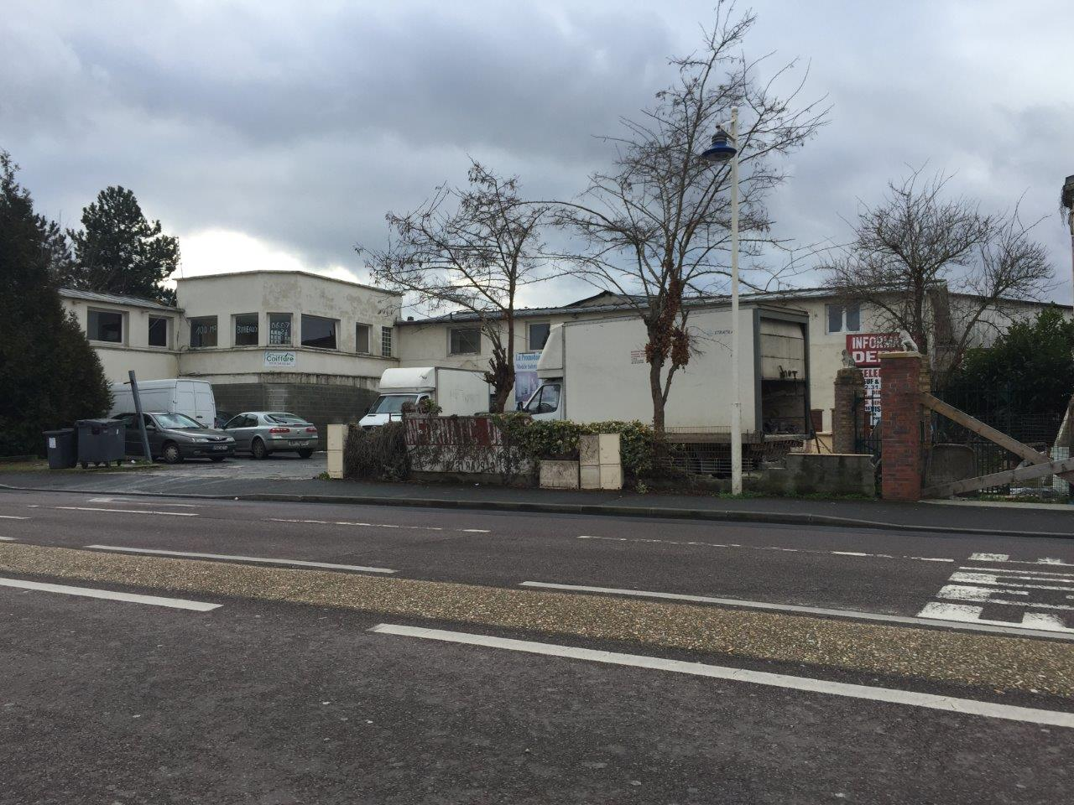
Les biens maîtrisés
Immeuble de rapport
abritant 6 activités commerciales distinctes:
Seven Eleven (épicerie orientale), transfert,
Samir Coiffure, transfert
Boucherie Demirtas, transfert,
Kebab le Capados, éviction,
Informatic Dépôt, en cours,
Akéa confort (décoration orientale), en cours

Slide 25
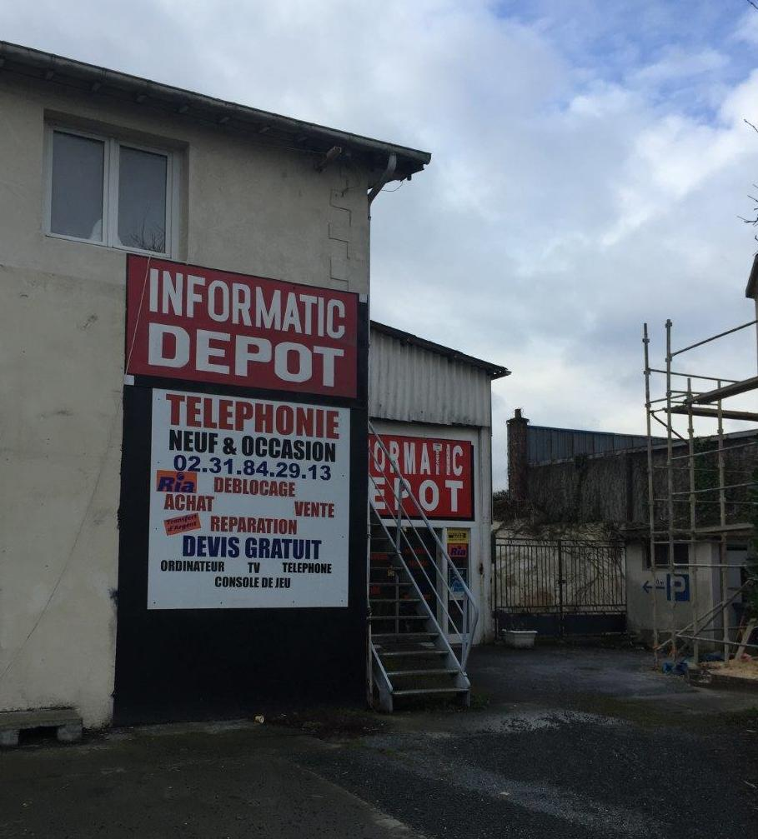
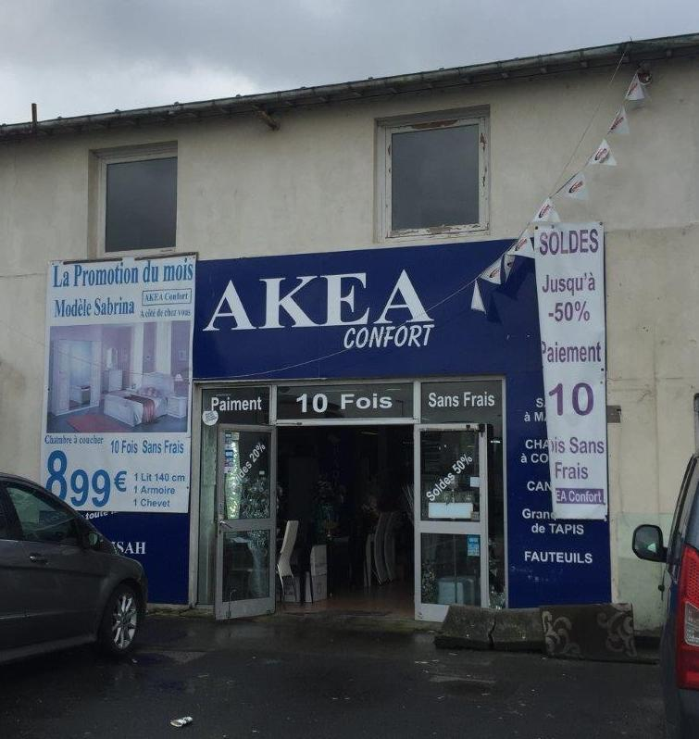
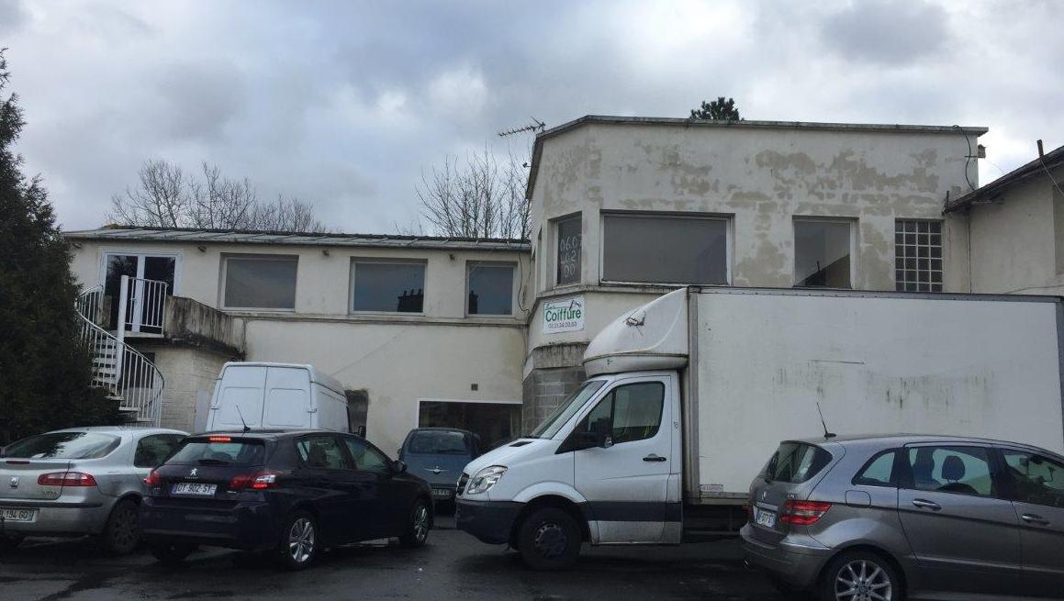
Les biens maîtrisés
les activités commerciales
Seven Eleven (épicerie orientale), transfert,
Samir Coiffure, transfert
Boucherie Demirtas, transfert,
Kebab le Capados, éviction,
Informatic Dépôt, en cours,
Akéa confort (décoration orientale), en cours
Samir coiffure
Boucherie Demirtas

Slide 26
L’état de la procédure
Acquisition des murs
Avis France Domaine 575 000€
Notification des offres le 12/03/2014, refus de l’offre
Saisine du juge le 12/02/2015, transport le 12/06/2015, 2 reports d’audience
Jugement rendu le 5/02/2016 : 704 000€ + 71 400€ indemnité de remploi
Paiement de l’indemnité le 18/08/2016 (prise de possession)
Appel par les propriétaires, audience le 24/01/2017, délibéré au 28/03/2017
Transferts/Evictions commerciales
Evaluation de l’indemnité de résiliation de bail , de l’indemnité de remploi, de l’indemnité pour trouble commercial/interruption temporaire d’activité par France Domaine
Production de devis sur les postes supplémentaires : frais de déménagement, de réinstallation (transfert d’équipements ou remplacement matériels non transportables, …). Négociation avec l’appui d’un cabinet d’urbanisme commercial

Slide 27
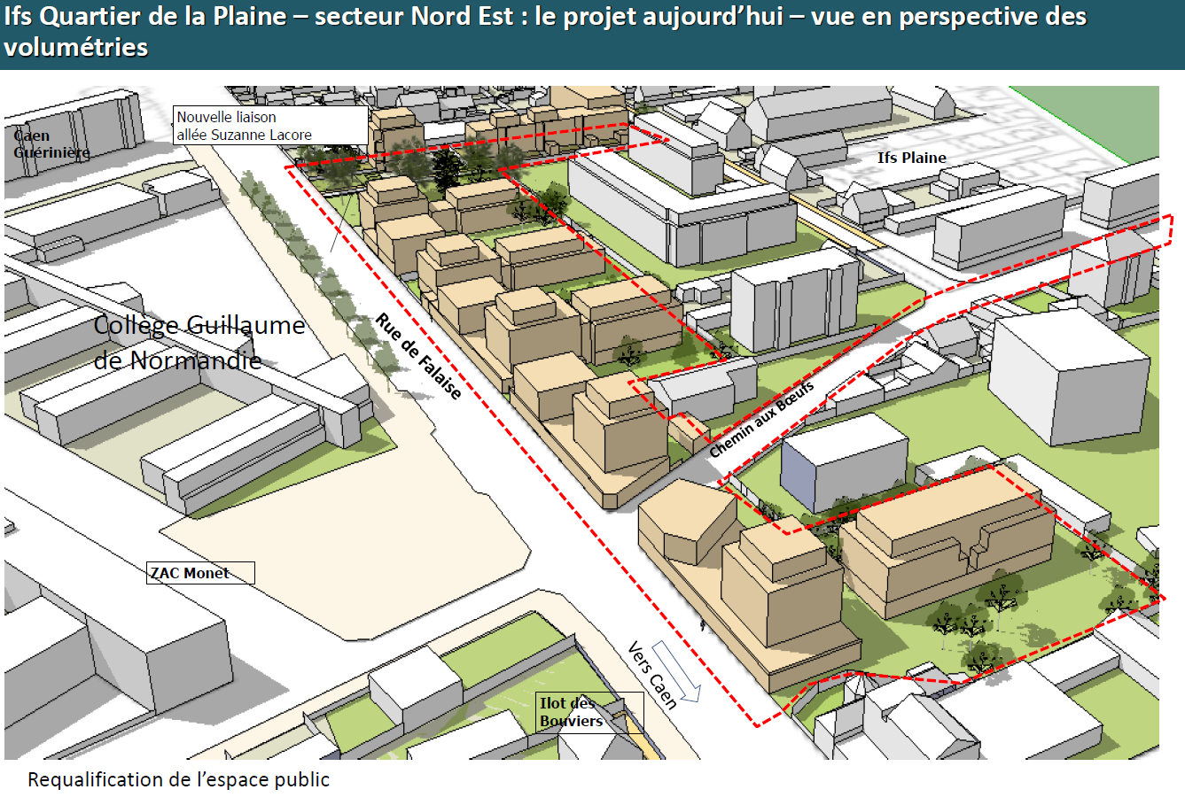

Slide 28
1ère phase opérationnelle

Slide 29
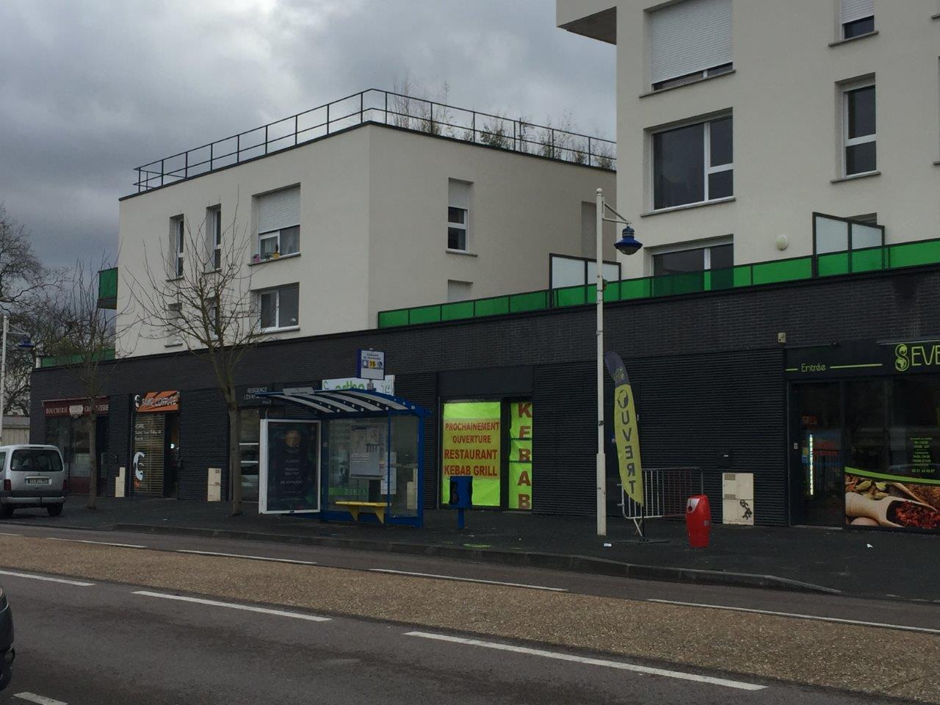
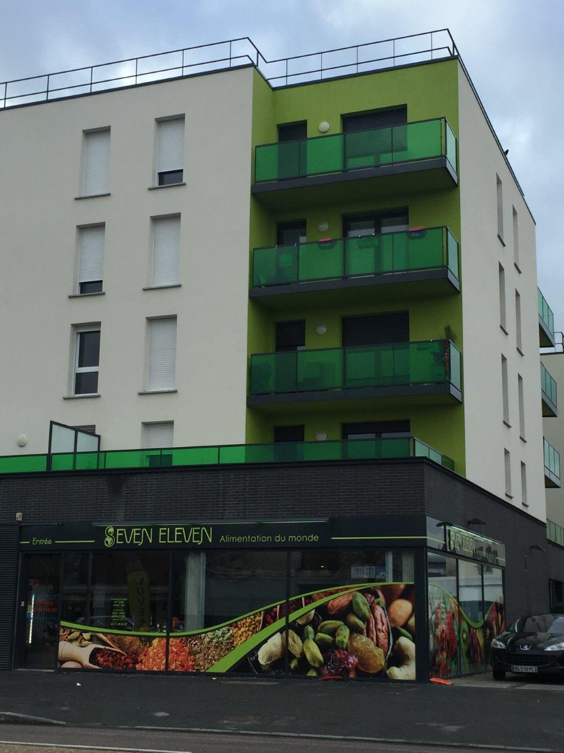
GOTHAM

Slide 30
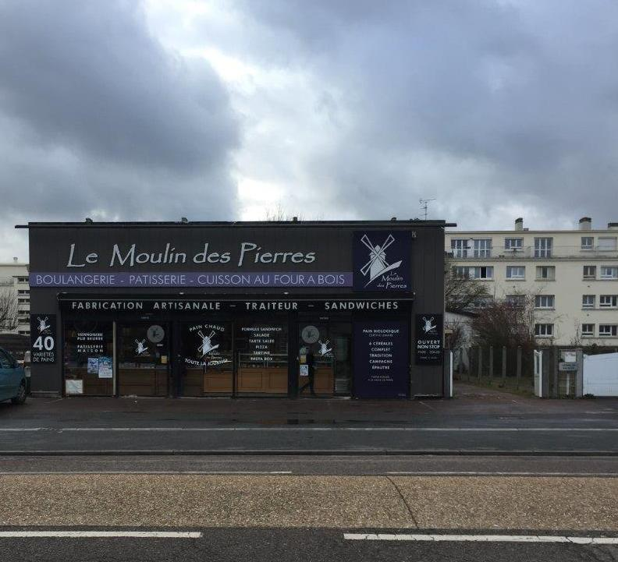
Les biens maîtrisés
Boulangerie le moulin des Pierres
un propriétaire des murs,
évalués à 155 000€
Fixation judiciaire des indemnités à engager
Une SARL exploitante du fonds de commerce
Accord obtenu en janvier 2017 au prix de 360 750€ pour transfert d’activité

Slide 31
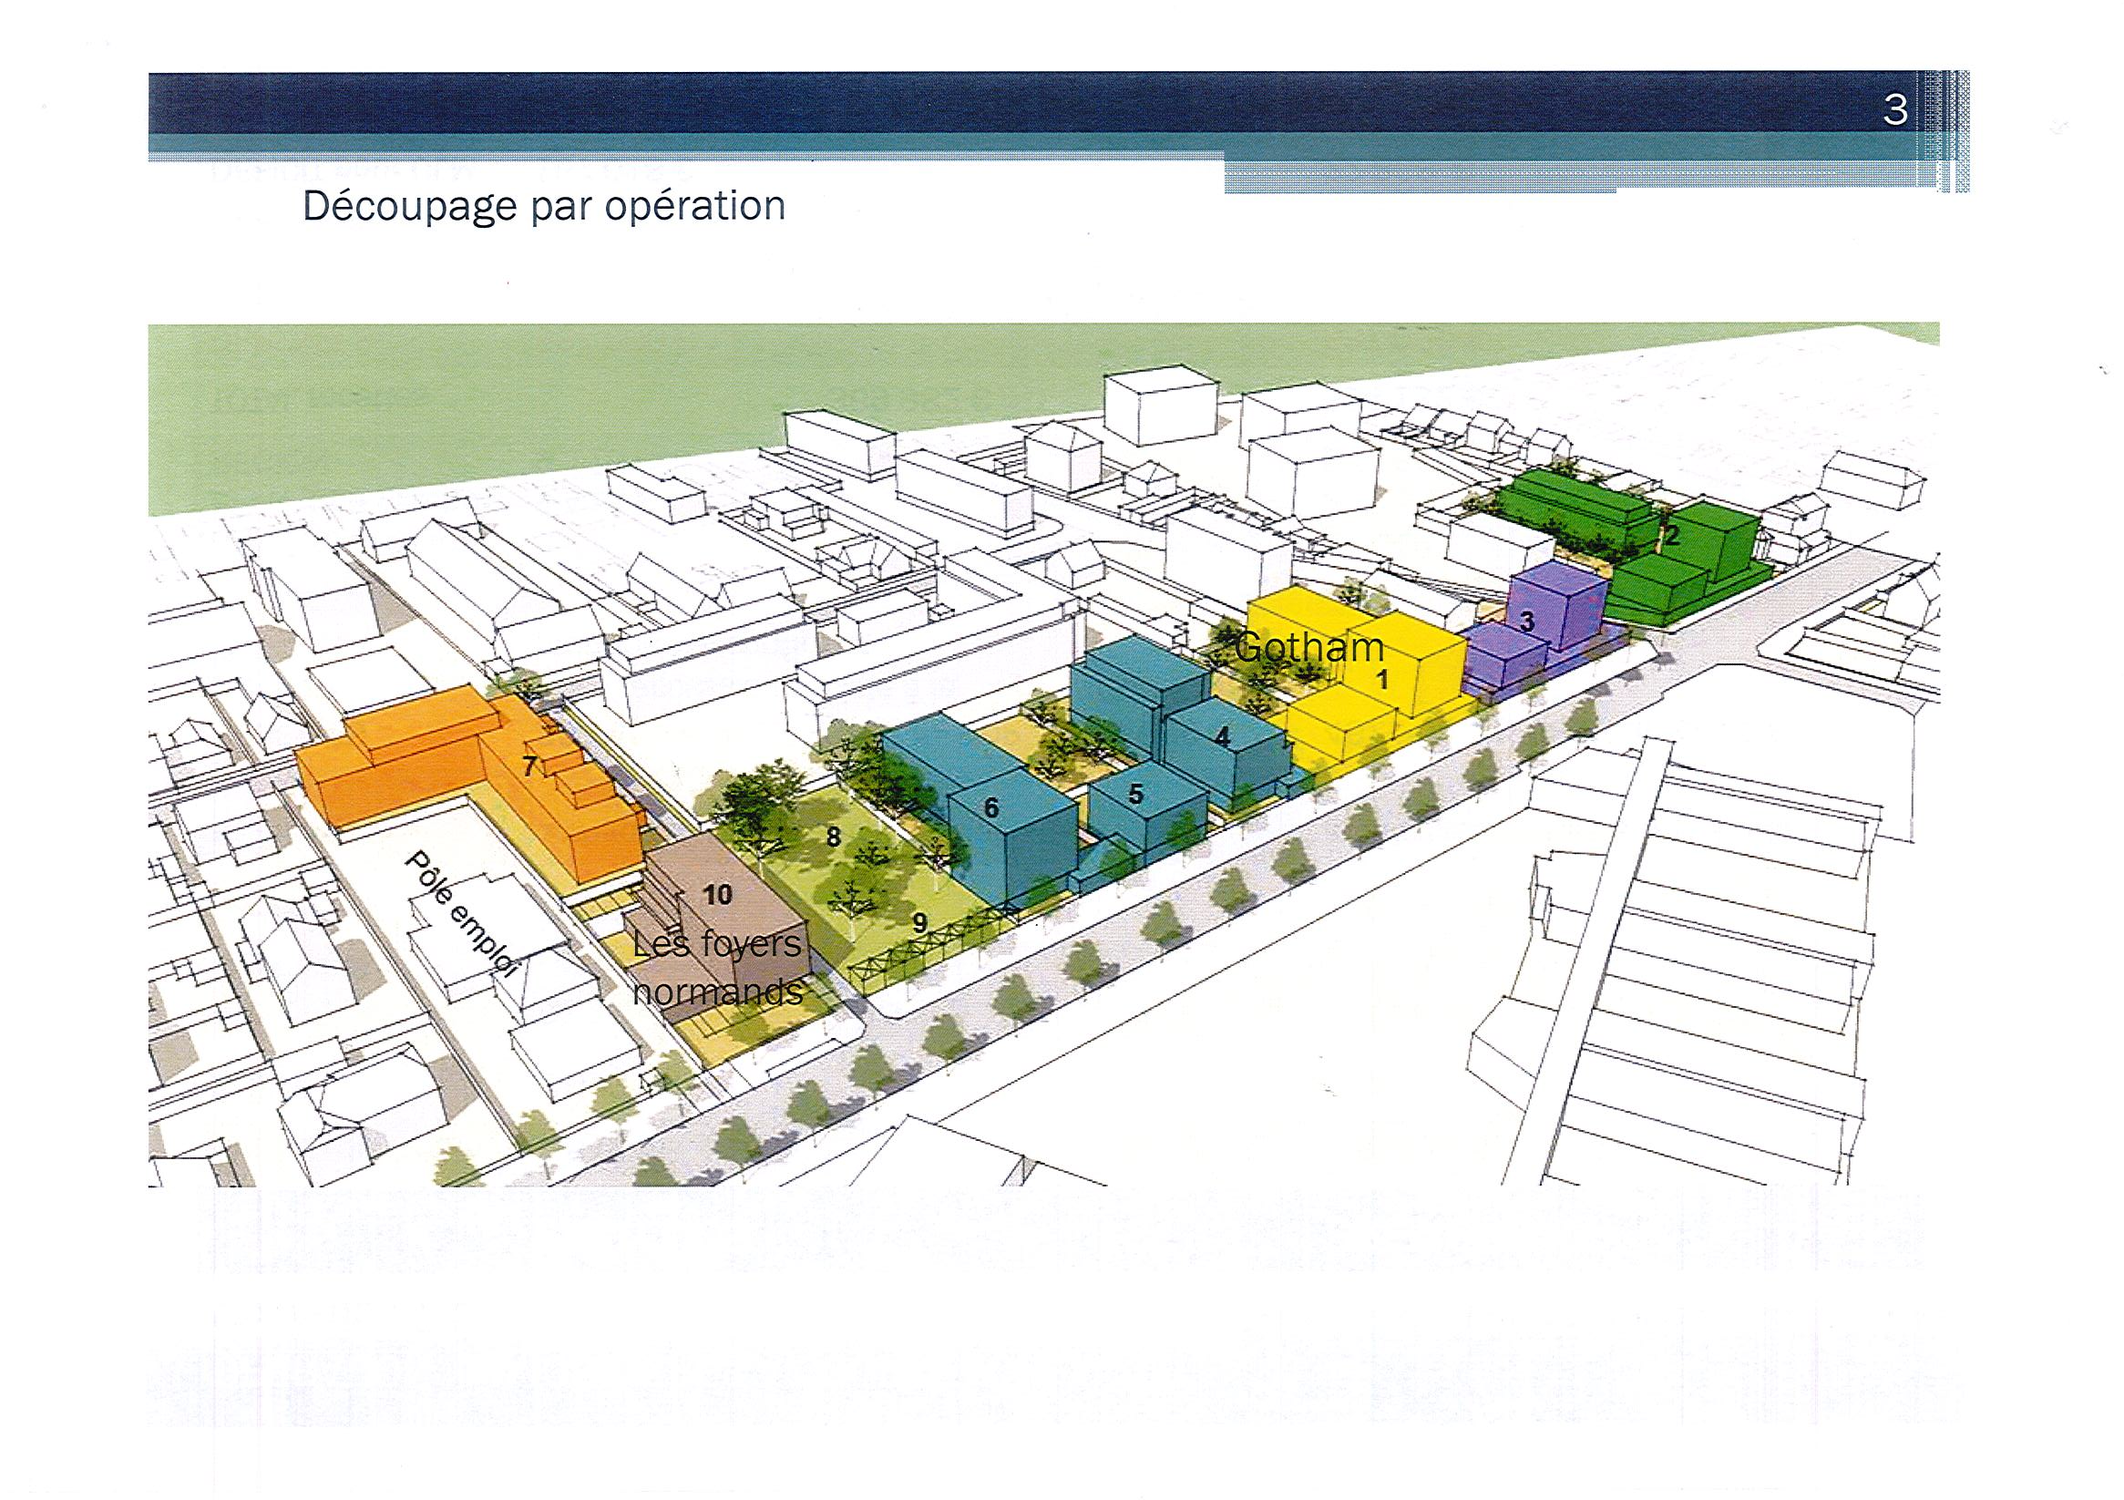
Prochaines phases opérationnelles
10 : FOYERS NORMANDS
7 : PARTELIOS
2023 m² sdp
36 LOGMTS
PSLA, PLS
Dépôt PC mars 2017

Slide 32
Les foyers normands

Slide 33
Les biens maîtrisés
Préemptions
Pôle Emploi
Un ensemble immobilier à usage de bureaux
DIA 2/03/2015
Délégation DPU 2006, confirmée 27/04/2015
Préemption le 30/04/2015 au prix déclaré de 390 320€ + honoraires
Motivation : créer des équipements publics et de vie sociale en complément des logements à réaliser dans le cadre de l’opération de RU
Consignation du prix
Acquisition le 28/07/2016 à la libération des lieux par Pôle Emploi
SCI Oreste/Le comptoir du Billard
Un immeuble à usage commercial
DIA 24/06/2015
Délégation DPU 2006, confirmée 27/04/2015
Préemption le 17/08/2015 au prix de 160 000€ pour un immeuble occupé
Motivation :
Actions publiques menées en vue de la réhabilitation du quartier de la Plaine
Réalisation d’une opération de construction de logements sociaux
Recours pour excès de pouvoir (vendeur):
Modalités de délégation du DPU
Insuffisance de motivation du fait de la localisation de l’immeuble et pas de justification de la réalité du projet
Préemption cassée par le TA sur l’insuffisance de réalité au projet

